Slide 1
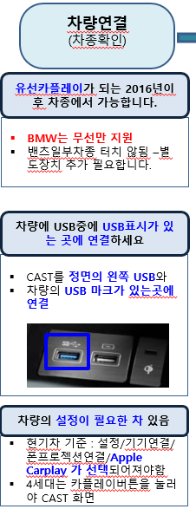
CAST 차량연결-신형그랜져(GN7)등 연결이 잘되지 않으면
지사/대리점용
먼저 버전이 V0318 이상으로 시도하시기 바랍니다. 신형그랜져GN7을 포함한 ccNC 플랫폼이 적용된 차량관련CAST가 연결이 잘되지 않는 상황 발생있습니다. 차량AVN를 reboot 하거나 USB를 연결하거나 차량에 등록된 CAST를 삭제하고 연결등 시도 필요
이슈
신형그랜져 GN7 포함 연결이 잘되지 않음
처리
USB 뻇다 꼽기, AVN reboot, CAST 삭제등 처리
ccNC 플랫폼으로 바뀐 차량에 있어서 한번에 차량과 CAST가 연결되지 않고 아무 반응이 없는 차량이 존재
차량연결 절차대로 진행하였는지 확인
1) 차량의 USB Port
2) CAST를 정면으로 볼때 좌측 USB
3) 차량 설정/기기연결/폰프로젝션연결
/AppleCarplay 설정
차량연결절차대로 해도 문제 지속시
1) CAST의 USIM 위쪽 Reset구멍을 눌러 리셋하고
다시 연결시도
(클립/이쑤시게등 가능)
2) CAST의 USB 연결을 뻇다 다시 꼽음
3) 차량AVN에 등록되었는 CAST를 삭제
설정/기기설정/CAST 등을 삭제
4) 차량의 AVN을 완전히 reboot 하고 연결
(차량의 AVN의 SideEffect를 제거하기 위하여
완전히 AVN Reset)
① CAST를 완전히 분리
② 차량의 CAST등이 있으면 삭제 : 차량/설정/연결기기/
폰프로젝션에 CAST가 있으면 삭제 바랍니다.
③ 차량의 시동을 OFF (시동OFF도 AVN은 전원 있음)
차량에서 내려 차문을 닫고 잠금
④ 3분이상 방치 차에 모든 전등등이 OFF확인
⑤ 차량을 열고 탑승 / 시동을 ON
⑦ CAST의 USIM 위쪽 Reset 구멍을 통해서 reset
⑧ CAST연결
원인
ccNC 플랫폼이 복잡해지면서 발생하는 문제
현기차의 기종의 대부분 현재 5세대 AVN 이 적용되며
그랜져와 같이 현기차의 상위 TRIM(제네시스제외)에서
ccNC(connected car Navigation Cockpit) 플렛폼에서
Carplay 나 Android Auto Device 등의 장치를 저장하는등
기능추가로 인한 SideEffect 판단됨

